Slide 1

BMB 3022 BİLGİSAYAR GRAFİKLERİ
BİLGİSAYAR GRAFİKLERİNE GİRİŞ

Slide 2
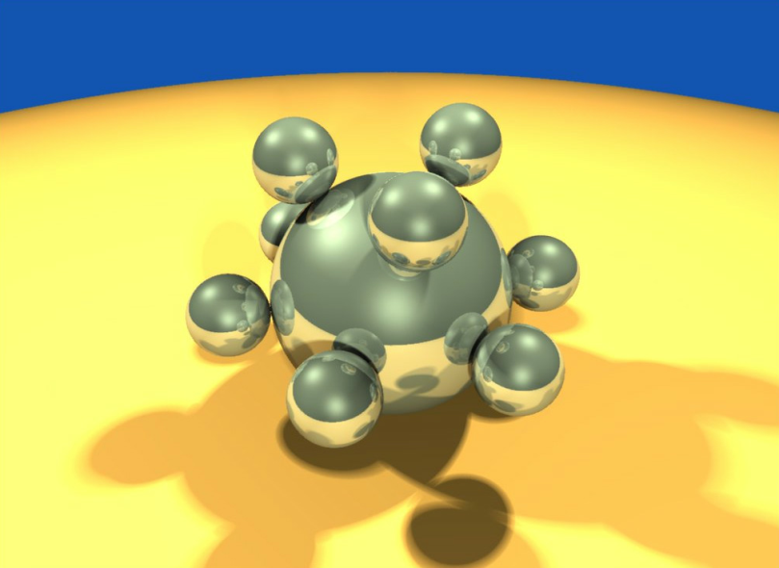
Bilgisayar Grafikleri Nedir?
Bilgisayarda modeller oluşturma, bunları işleyip dönüştürerek görüntüler üretme bilimidir.
Işın izlenerek oluşturulmuş (ray-traced) gölgelendirilmiş bir görüntüde
Nesne topolojisi ve geometrisi
Nesnenin materyal özellikleri
Işık kaynağının geometrisi
Işık kaynağının özellikleri

Slide 3
Bilgisayar Grafiklerinin Problemi
Bilgiden görüntüye dönüşüm sağlamaktır.
görüntü
Görüntü İşleme
görüntü
görüntü
Bilgisayarla Görme
bilgi
bilgi
Bilgisayar Grafikleri
görüntü

Slide 4

Bilgisayar Grafiklerinin Problemi
Bilgisayar grafikleri ve bilgisayarla görme birbirinin tersi olan problemleri çözer.
Bilgisayarla görme: analiz
Bilgisayar grafikleri: sentez
Görüntü
Model
Görme
Grafik

Slide 5
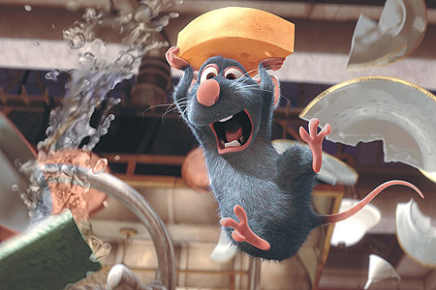
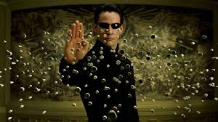
Nerelerde Kullanılır?
Film endüstrisi
Animasyonlar
Hareket yakalama
Dijital benzeri oluşturma
Görsel efektler
Sıvı, gaz, katı bileşenler
Notes:
Why Study Computer Graphics?
● Some people want a better set of tools for plotting
curves and presenting the data they encounter in
their other studies or work.
● Some want to write computer-animated games,
while others are looking for a new medium for
artistic expression.
● Most people want to be more productive, and to
communicate ideas better, and computer
graphics can be a great help.

Slide 6
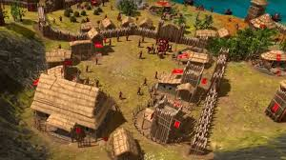
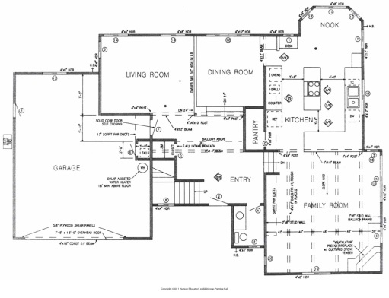
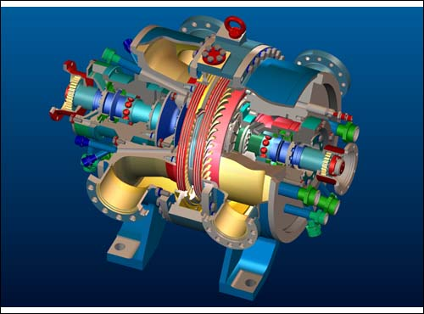
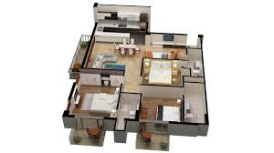
Nerelerde Kullanılır?
Oyun endüstrisi
Mimari projeler
Bilgisayar destekli tasarım (CAD)
Notes:
Why Study Computer Graphics?
● Some people want a better set of tools for plotting
curves and presenting the data they encounter in
their other studies or work.
● Some want to write computer-animated games,
while others are looking for a new medium for
artistic expression.
● Most people want to be more productive, and to
communicate ideas better, and computer
graphics can be a great help.

Slide 7
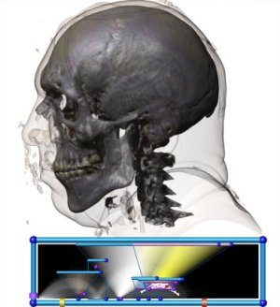
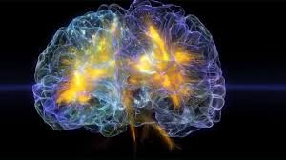
Nerelerde Kullanılır?
Medikal uygulamalar
Anatomik yapı görselleme
Organ aktivitesi görselleme
Cerrahi simülasyonlar
Notes:
Why Study Computer Graphics?
● Some people want a better set of tools for plotting
curves and presenting the data they encounter in
their other studies or work.
● Some want to write computer-animated games,
while others are looking for a new medium for
artistic expression.
● Most people want to be more productive, and to
communicate ideas better, and computer
graphics can be a great help.

Slide 8
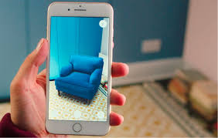
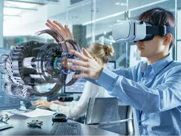
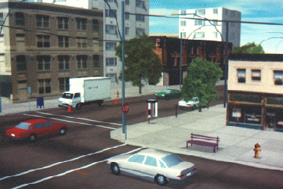
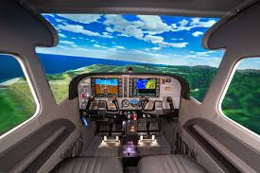
Nerelerde Kullanılır?
Sanal veya arttırılmış gerçeklik ortamları
Eğitim ve öğretim simülasyon ortamları

Slide 9
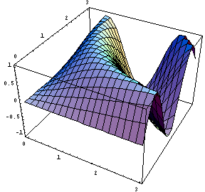
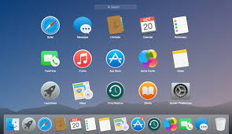
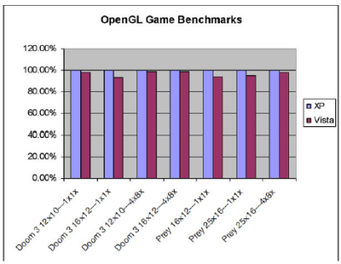
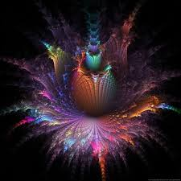
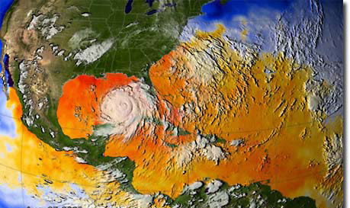
Nerelerde Kullanılır?
Bilimsel veri görselleme
Grafik ara yüzleri
Bilgisayar sanatları

Slide 10
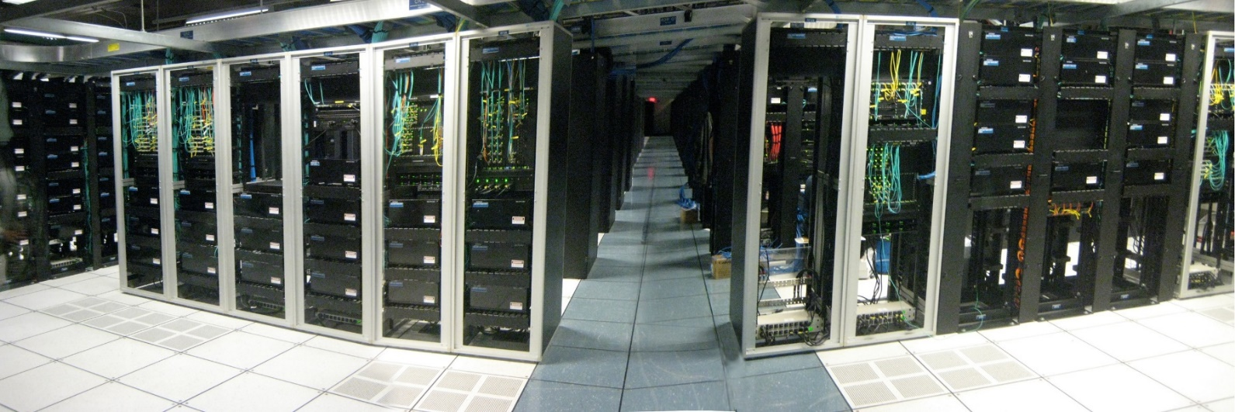
Nihai Hedef Nedir?
2-B veya 3-B bilgiyi uygulamanın amacına göre en gerçekçi ve/veya doğru şekilde göstermek.
İnsan-bilgisayar etkileşimini ve insan-insan iletişimini en üst düzeye çıkarmak.
Genellikle büyük hesabi kaynakları gerektirir.

Slide 11
Gereksinimler
Temel lineer cebir bilgisi
Temel C veya C++ bilgisi
Temel veri yapıları bilgisi

Slide 12
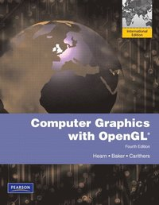
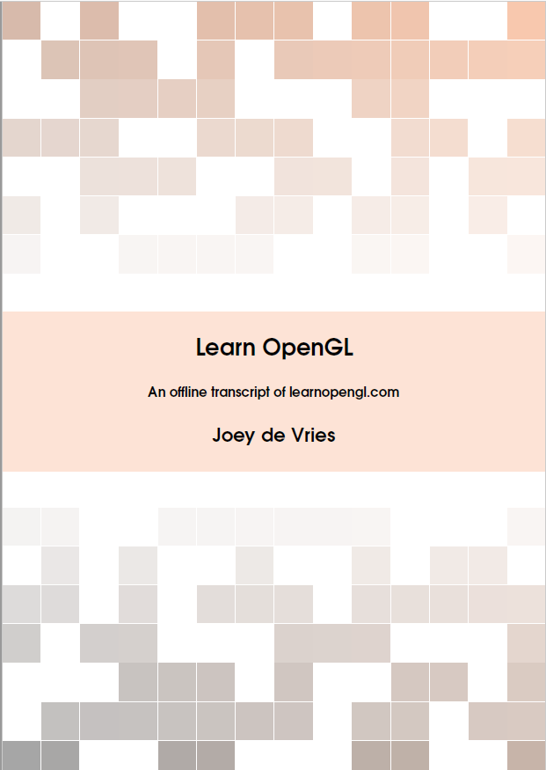
Kaynaklar
Computer Graphics With OpenGL, Hearn, D., and Baker, M. P., 4th Edition, Pearson Prentice Hall, 2011.
Learn OpenGL
Joey de Vries, 2015.
learnopengl.com sitesinin çevrimdışı bir kopyası

Slide 13
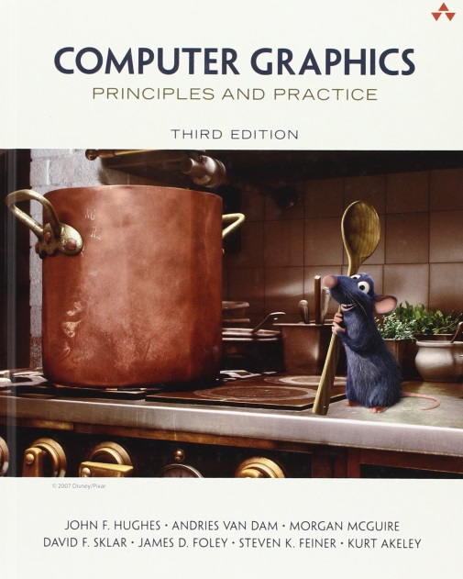
Ek Kaynaklar
Computer Graphics: Principles and Practice,
Foley, J. D., Van, F. D., Van Dam, A., Feiner, S. K., Hughes, J. F., Hughes, J., and Angel, E., Addison-Wesley Professional, 2013.
Diğer üniversitelerin ders notları
YTÜ, ODTÜ, University of Berkeley, MIT,
Princeton University, University of Brown,
Stanford University

Slide 14
İçerik I
Bilgisayar grafikleri donanım ve yazılımı
Grafik çıktı öğeleri
Grafik öğelerinin özellikleri
Spline temsilleri
Temel grafik algoritmaları
İki boyutta geometrik dönüşümler
İki boyutta bakış
Üç boyutta geometrik dönüşümler
Üç boyutta bakış
Animasyon
Doku döşeme ve yüzey detayı yöntemleri
Etkileşimli girdi yöntemleri ve kullanıcı grafik ara yüzleri
Üç boyutlu nesne temsilleri
OpenGL

Slide 15
İçerik II
Hiyerarşik modelleme
Görünür yüzey bulma yöntemleri
Işıklandırma modelleri ve yüzey görselleştirme yöntemleri
Renk modelleri ve renk uygulamaları
Genel ışıklandırma
Programlanabilir gölgelendiriciler
Algoritmayla modelleme
Veri setlerinin görselleştirilmesi
Grafik için temel matematik
Grafik dosya formatları
OpenGL

Slide 16
Notlandırma
Lab çalışmaları %30
İdealde haftada bir
Bir haftaya yakın çalışma süresi
Son teslim tarihinden sonra geç teslim yok
Vize %10
Final (teori) %40
Final (proje) %20
Katılım ve kısa sınav %10 (bonus)

Slide 17
İşbirliği Kuralları
Kendi kodunuzu kendiniz yazmalısınız.
Yararlandığınız kaynaklar veya kodlar varsa raporunuzun sonunda belirtmelisiniz.
Kitap, internet sitesi, GitHub uygulamaları olabilir.
Kodu yazarken fikrini aldığınız bir arkadaşınız veya tanıdığınız varsa raporunuzun sonunda belirtmelisiniz.
Etik olmayanlar
Bir başkasının kodunu direkt alıp ufak değişikliklerle ödev diye teslim etmek.
İzinsiz ve referans göstermeden fikir ve kodları kullanmak.

Slide 18
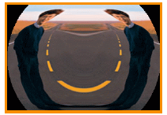
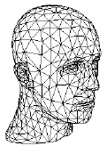
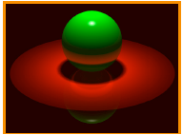
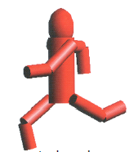
Grafik Uygulamaları ile İlgili Bazı Süreçler
Görüntü işleme (Image processing)
2-B görüntüleri dönüştürür.
Modelleme (Modelling)
Nesnelerin 3-B temsilini oluşturur.
Görselleştirme (Rendering)
3-B modellerden 2-B görüntüler oluşturur.
Animasyon (Animation)
zamana bağlı değişiklikleri görseller.

Slide 19
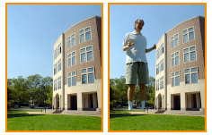
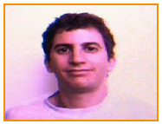
Görüntü İşleme
Tarama (raster) grafiği
Görüntüleme cihazları
Renk modelleri
Görüntü temsili
Örnekleme (sampling)
Yeniden oluşturma (reconstruction)
Nicelleme ve örtüşme (quantization and aliasing)
Görüntü işleme
Filtreleme (filtering)
Eğme (warping)
Birleştirme (composition)
Biçim değiştirme (morphing)

Slide 20
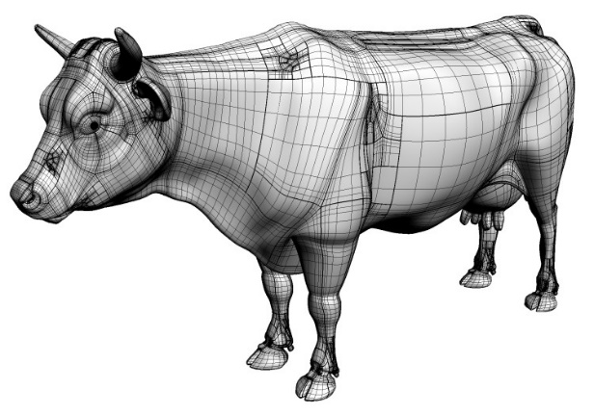
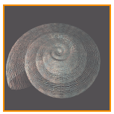
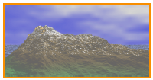
Modelleme
Geometri temsilleri
Eğriler: şeritler (splinelar)
Yüzeyler: ağlar (meshes), şeritler, altbölüm
Katılar: vokseller, CSG, BSP
BSP: Binary space partitioning ağacı
CSG: Constructive solid geometry tekniği
Sürece yönelik modelleme
Süprüntü (sweeps)
Fraktallar
Dil bilgisi (grammars)

Slide 21
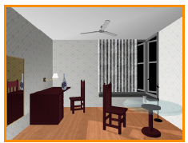
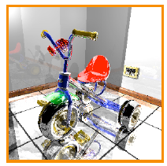
Görselleştirme (Rendering)
3-B görselleştirme bileşenleri
Modelleme dönüşümleri
Bakış dönüşümleri
Gizli yüzey giderme
Aydınlatma, gölgelendirme, dokulaştırma
Tarama dönüşümü, kırpma (clipping)
Hiyerarşik sahne grafikleri
Genel ışıklandırma (Global illumination)
Işın izleme (Ray tracing)
Işınsallık (Radiosity)

Slide 22
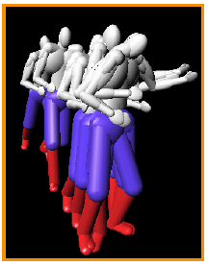
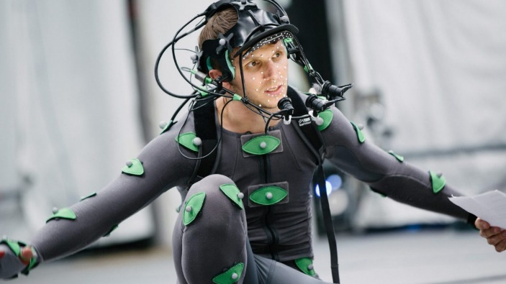
Animasyon (Animation)
Anahtar çerçeveleme (Keyframing)
Kinematikler
Eklemlenmiş şekiller
Hareket yakalama (Motion capture)
Yakalama (capture)
Eğme (warping)
Dinamikler (Dynamics)
Fizik-tabanlı simülasyonlar
Parçacık sistemleri
Davranışlar (Behaviors)
Planlama, öğrenme, vb.

Slide 23
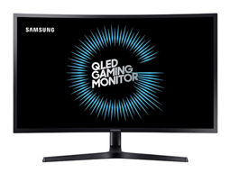
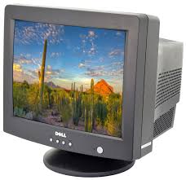
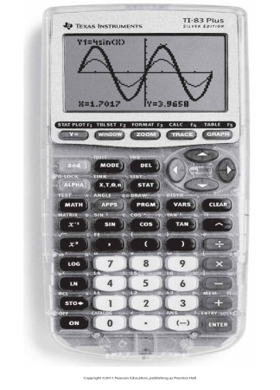
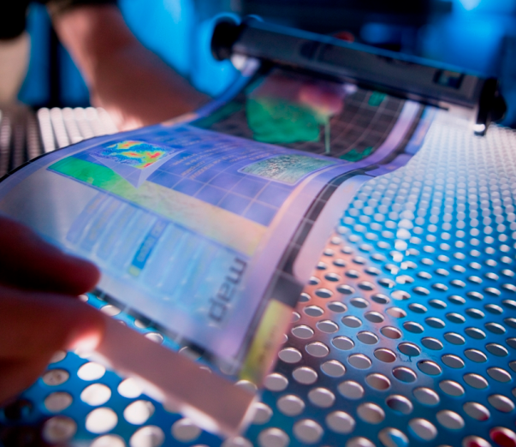
Grafik Donanımı
Görüntü gösterim cihazları
Katot Işın Tüpü (CRT)
Sıvı kristal ekran (LCD)
Plazma panel
İnce filmli elektrikle ışıldayan ekran
Işın yayan diyot (LED) ekran

Slide 24
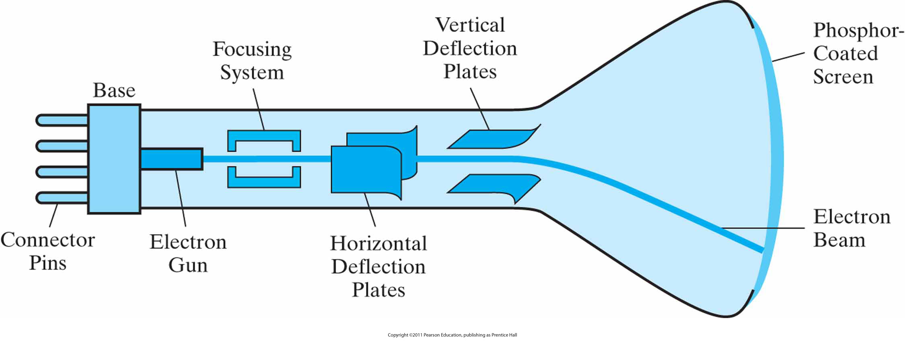
Katot Işın Tüpü Ekranlar (Cathode Ray Tube- CRT)
CRT içerisinde elektron ışınının elektrostatik sapması

Slide 25
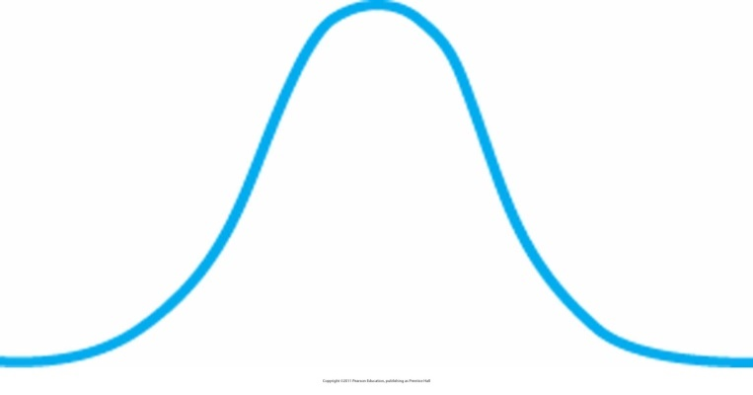
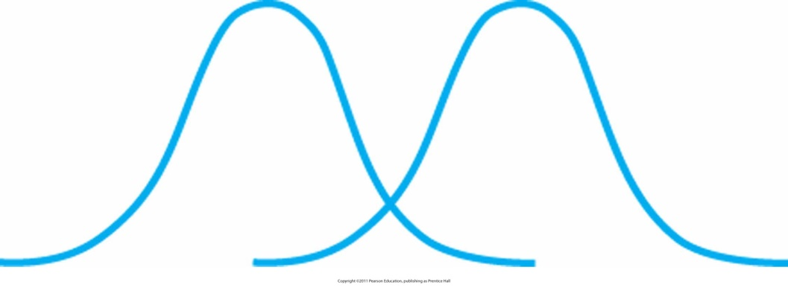
Fosfor Kaplı Ekran
Işıklandırılmış bir fosfor alanın CRT ekranındaki yoğunluk dağılımı bir Gauss fonksiyonudur.
Işıklandırılmış iki fosfor alanı eğer aralarındaki mesafe yeterince az değilse fark edilebilir.
Maksimum yoğunluk değerinin %60’tan fazla azaldığı çaptan büyük mesafeler

Slide 26
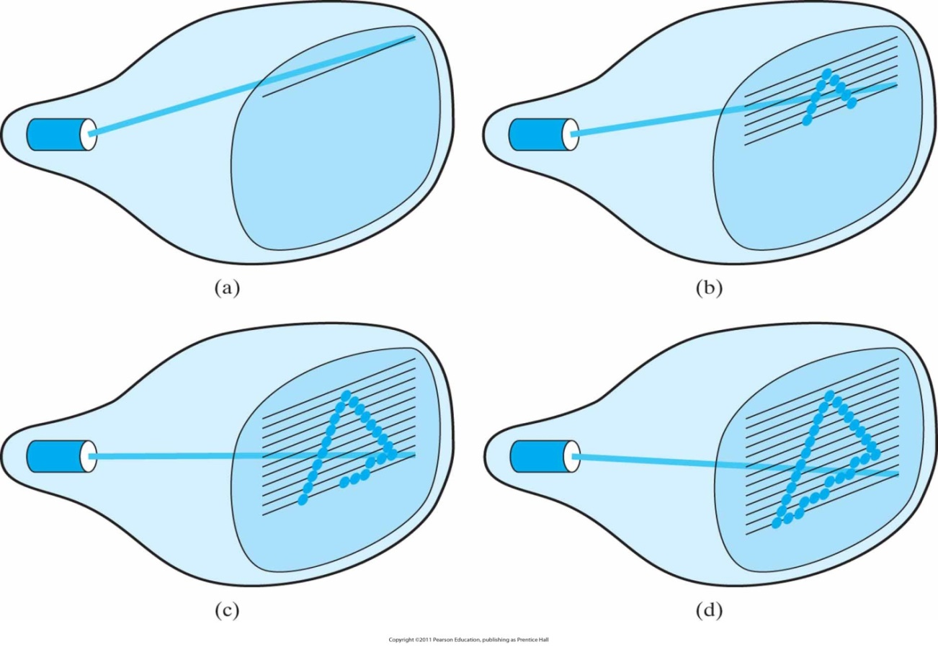
Hat Tarama (Raster Scan)
Hat tarama sistemi bir nesneyi her hat doğrultusu üzerinde ayrık noktalar şeklinde gösterir.
60-75 Hz arası
bir güncelleme
oranı vardır.
Tarama doğrusu
(scan line)

Slide 27
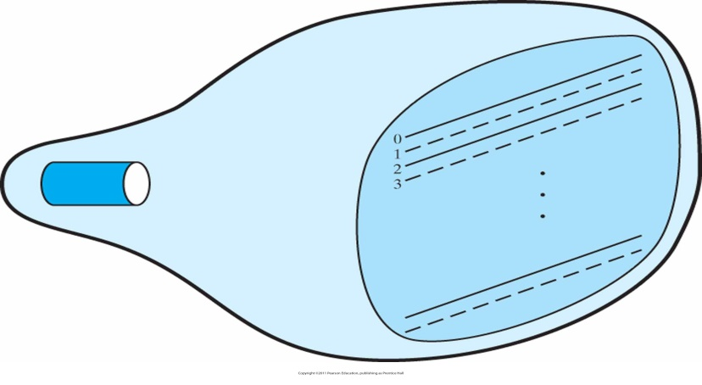
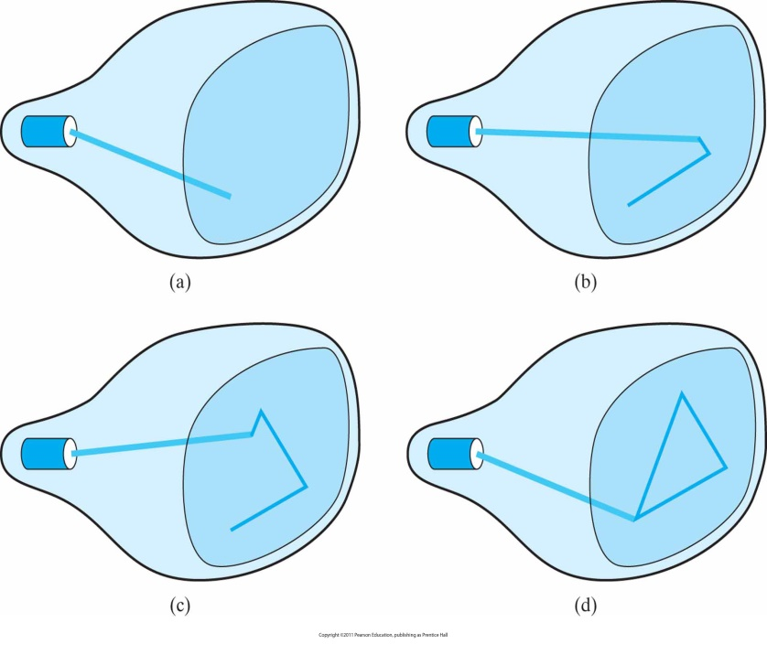
Geçmeli Tarama (Interlacing)
Hat tarama ekranında hat doğrularını örgülü tarama:
Önce çift numaralı hat doğrular gösterilir.
Sonra tek numaralı hat doğrular gösterilir.
Rasgele hat sistemi bir nesneyi oluşturan doğruları belirlenmiş herhangi bir düzende çizdirebilir.

Slide 28
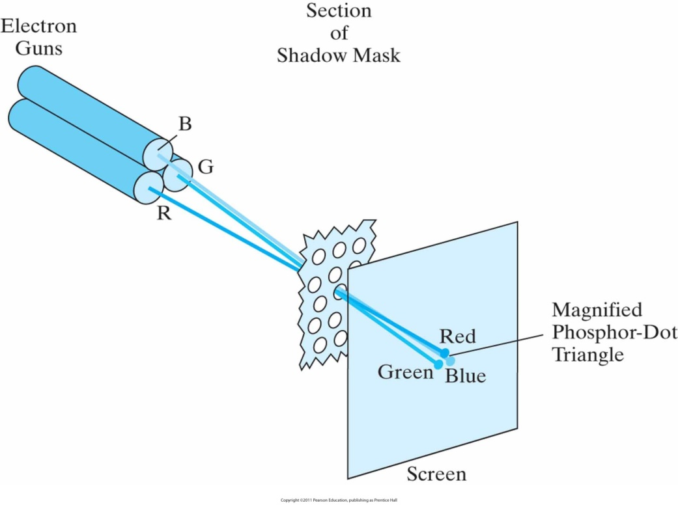
CRT ile Renkli Görüntü
Üç elektron tabancası ekran üzerinde üçgen şeklinde bir renk noktasında hizalanır.
Işınlar bir gölge maskesi (shadow mask) aracılığıyla her bir üçgen noktaya gönderilir.
Shadow mask

Slide 29
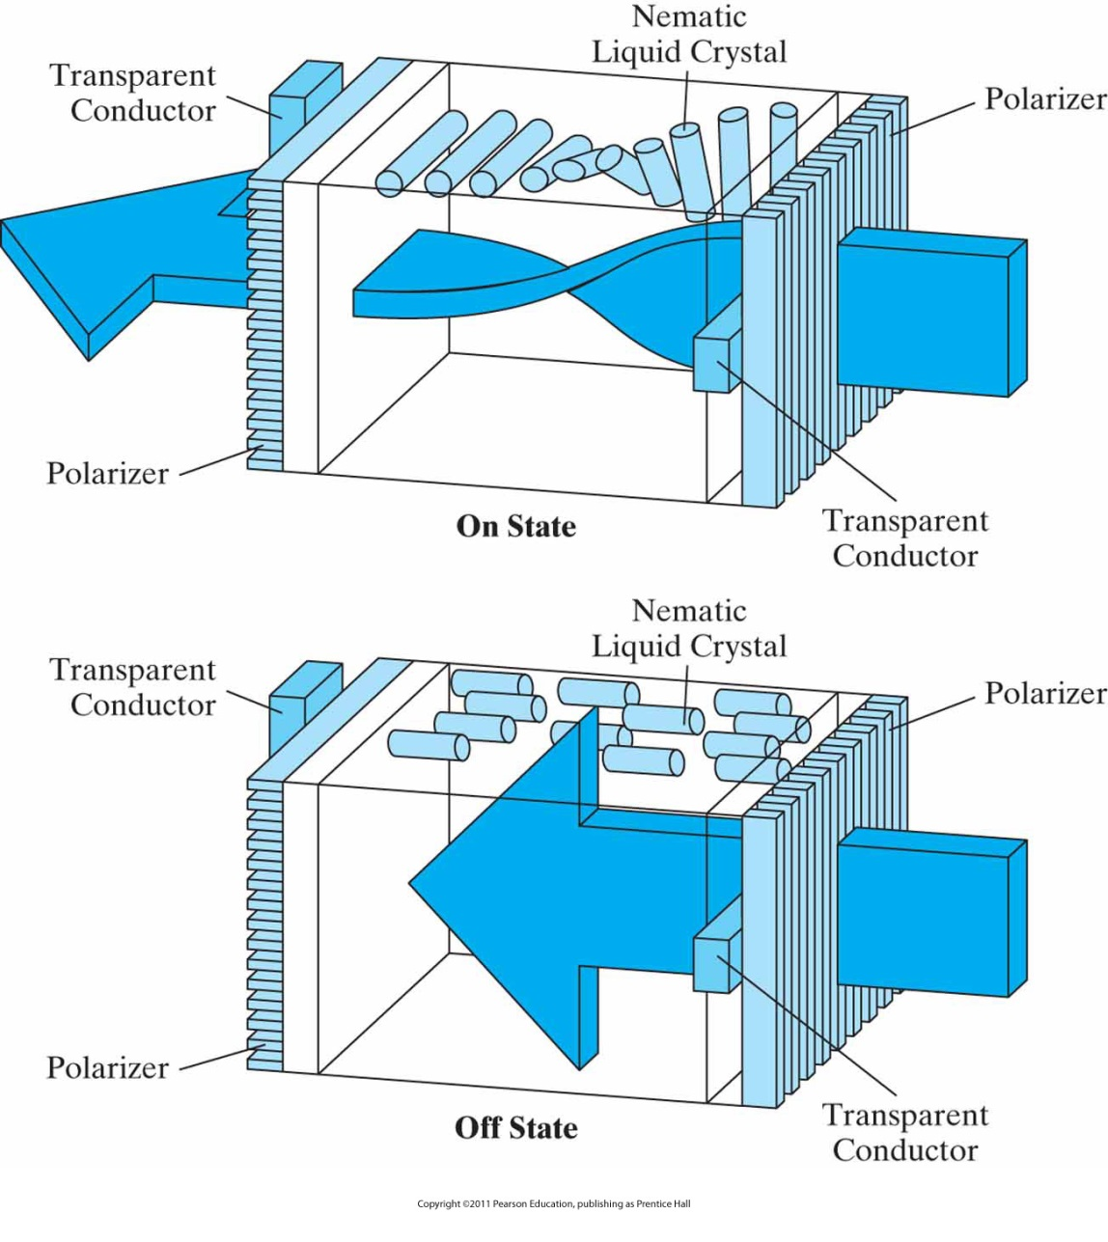
Sıvı Kristal Ekranlar (Liquid Crystal Display - LCD)
Bir çok LCD cihaz tasarımında ışığı büken kapaklar kullanılır.
Panel küçük ve renklendirilmiş sıvı kristaller dizisinden oluşur.
Işık ekran arkasından bu kristallere yansıdığında yayılan ışık miktarı sinyallerle kontrol edilir.
Görüntü bu yolla oluşur.
Notes:
LCD TVs
LCD TVs work on the mechanism of Liquid Crystal Display. The panel is made of an array of tiny, coloured liquid crystals. It works when light from behind the screen shines on these crystals and the amount of light emitted by each of them is controlled by signals. Picture is built through this method.
LED TVs
LED TVs work on the mechanism of Light Emitting Diodes. The mechanism is almost the same as other TVs but instead of lighting it up by back light (like LCDs) it is replaced by light emitting diodes as a source of light.
LEDs commonly have 2 types
Edge lit (LEDs lamps placed at the edges of the screen)
Back lit (LED lamps on the back of screen)

Slide 30
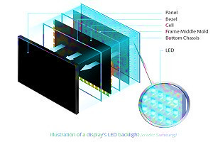
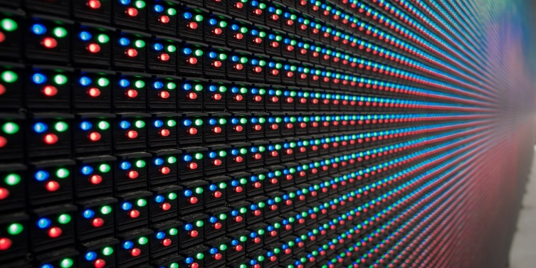
Işık Yayan Diyot Ekranlar (Light Emitting Diode- LED)
LED mekanizmasına bağlı olarak çalışır.
LCD’de olduğu gibi arkadan ışık göndermek yerine LED’in kendisi ışık kaynağı olarak kullanılır.
İki farklı türü bulunur.
Kenar aydınlatmalı
Arka aydınlatmalı
Notes:
Edge lit (LEDs lamps placed at the edges of the screen)
Back lit (LED lamps on the back of screen)

Slide 31
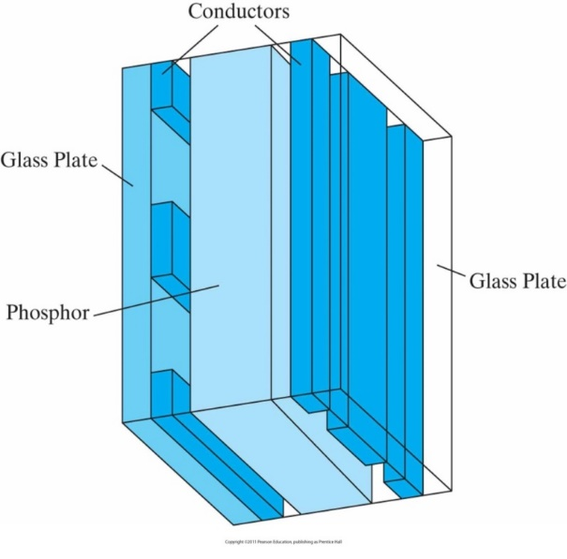



Plazma Panel ve İnce Film Ekranlar
Plazma panel ekran yüksek parlaklık ve contrast sağlar
Küçük ve renkli florasan ışıklarını aydınlatarak görüntü oluşturur.
İki cam plaka arasına yerleştirilmiş küçük gaz hücrelerinin oluşturduğu bir matris yapısındadır.
Her hücre minik bir floras an tüpü gibi davranarak kırmızı, yeşil ve mavi bölgelere çarpan UV ışığı yayar.
İnce filmli elektrikle ışıldayan ekranlar
Plazma panel ekranlar
Notes:
Plasma display works by illuminating small, coloured fluorescent lights to create an image. It has a matrix of small gas cells packed in two sheets of glass. Every cell acts as a tiny fluorescent tube that releases UV light that hits red, green and blue spots and create image.

Slide 32




Grafik Donanımı
Baskı cihazları
Mürekkep püskürtmeli yazıcı
Lazer yazıcı
Film kaydedici
Elektrostatik yazıcı
Kalemli çizici
3-B yazıcı
Stereolithography (SLA)
standart ve şeffaf reçine
Selective Laser Sintering (SLS)
Sert plastik
Fused Deposition Modeling (FDM)
Sert ve esnek plastikler

Slide 33






Grafik Donanımı
Diğer donanım cihazları
Etkileşim araçları
Fare
Klavye
Grafik tablet
Kumanda kolu
Dokunmatik paneller
Gözlükler
3-B bakış gözlükleri
VR gözlükleri
AR gözlükleri

Slide 34

Tarama Grafik Sistemi Mimarisi I
Sistem hafızasının bir bölümü çerçeve tamponu için ayrıldığında

Slide 35

Tarama Grafik Sistemi Mimarisi II
Ekran işlemcisi olduğunda

Slide 36

Temel Video Kontrol Biriminin Yenileme İşlemleri
Bir ekrandaki tüm piksellerin tarama yoluyla gösterimi
Yatay ve düşey sapma voltajları
Ekran piksellerinin koordinatlarını tutar
Yoğunluk
Görüntünün gösterimi için gerekli yoğunluk bilgisini tutar

Slide 37


Bilgisayar ve Ekran Kartı İletişimi Blok Diyagramı
4 çekirdekli Intel Qx9770 işlemcili bir bilgisayar sistemi ile birlikte çalışan NVIDIA GeForce 9800 GTX grafik kartı.
NVIDIA GeForce 9800 GTX
Notes:
Pci e: peripheral component interconnect express

Slide 38

Grafik Yazılımı
OpenGL, DirectX (Microsoft), Vulkan, Metal, WebGPU vb.
Bir donanım olan grafik kartının fonksiyonlarını kontrol eden bir yazılım arayüzüdür.
API: Application Programming Interface
Notes:
Vulkan requires that you use an external shader compiler that generates SPIR-V such as glslang or the DirectX Shader Compiler.
For DirectX, It's recommended that you use the DirectX Shader Compiler rather than the included compiler since it supports newer shader model versions and more optimizations and speed.
Metal shaders can be compiled at runtime or compiled at build time with the metallib command line tool included in your MacOS path.
OpenGL doesn't require an external library to compile shaders since it's included with the library, though it also supports SPIR-V as an optional alternative to GLSL with OpenGL 4.6.
WebGPU shaders are plaintext strings, so there's no need to compile them, though it is a good idea to strip whitespace and minify/mangle symbols for production.
Thus we'll be following the creation and use of Graphics API data structures in this order.
OpenGL's design originated during the early days of computer graphics and was designed as a state machine, so its interface differs greatly from modern graphics APIs. DirectX 11, while closer to modern GPU architectures than OpenGL, tries to be easy for developers by delegating tasks that Vulkan, DirectX 12, and Metal currently leave the developer responsible for to the driver. [Russell 2014]
It is useful to be aware of the legacy of modern graphics APIs so they are mentioned where relevant.

Slide 39

Grafik Gereksinimleri
Farklı programlardan grafik fonksiyonlarının çağrımı
Farklı donanımlar üzerinde aynı programın çalışması
Çözüm: standartlaştırma

Slide 40
Grafik Yazılım Standartları
(1980-)
Graphical kernel sysytem (GKS)
Programmer’s Hierarchical Interactive Graphics System (PHIGS)
PHIGS+ GL (Graphics Library)
Silicon Graphics Inc.
OpenGL (1990 başları)
DirectX
Direct3D, DirectDraw, DirectMusic, DirectPlay, DirectSound kapsar
Microsoft Windows ortamında grafik yazılımı geliştirmede kullanılır
WebGL
Vulkan
Metal
Diğer amaca yönelik üst düzey kütüphaneler
NVIDIA Cuda
QT, VTK, Java3D
…
Notes:
Virtual Reality Modeling Language (VRML)

Slide 41

Genelleştirilmiş Grafik Akışı
Tüm API’ler için genelleştirilmiş grafik akışı verilmiştir.
Oklar çizim sürecindeki veri akışını temsil eder.
Uygulama tarafındaki turuncu renkli bloklar uygulama tarafından programlanabilir bloklardır.
Sarı renkli bloklar grafik kütüphanesinin yönetimindeki işlevleri ifade eder.

Slide 42
Genelleştirilmiş Grafik Akışı: Adımlar
API’den bağımsız olarak bir grafik uygulaması şu adımları takip eder:
API’yi başlatma
API’nin alt mekanizmalarına erişmek için çekirdek veri yapılarını oluşturma
Varlıkları yükleme
Gölgelendirici benzeri bileşenleri yükleyen veri yapılarını oluştur
Grafik akış hattını tanımla
GPU’nun çalışacağı komut tamponlarını üret
Kaynakları özelleşmiş GPU hafızasına gönder.
Varlıkları güncelleme
Gölgelendiriciye dair sabitleri (uniforms) güncelle ve uygulama düzeyinde işlemler gerçekleştir.
Sunum
Komut kuyuruğuna komut tamponlarının bir listesini gönder ve değişim zincirini sun.
Uygulamayı sonlandırma sinyali alana değin 2, 3 ve 4 adımlarını tekrar et.
Yıkım
GPU’nun kalan işleri tamamlamasını bekle ve tüm veri yapıları ile idame bileşenlerini yık.

Slide 43


OpenGL
Grafik görselleştirme ara yüzü (alt düzeyde)
Yüksek kalitede renkli resimler, geometrik öğeler ve görüntü öğelerinden oluşturulur.
Pencere sisteminden, donanımdan ve işletim sisteminden bağımsız tasarlanmıştır.
Bu sebeple girdi çıktı süreçlerini içermez.

Slide 44
OpenGL (Devam)
Temel grafik öğe ve özellikleri ile geometrik ve bakış dönüşümlerini tanımlar.
Standart 3B tarama (rasterization) sağlar.
Görselleştirme (rendering) sağlar.
Nesne tanımları çerçeve tamponu (frame buffer) değerlerine dönüştürülür.
Yalın veya doku ile birleştirilmiş geometrik öğelerden oluşturulan görüntüler görselleştirilebilir.

Slide 45

OpenGL Versiyon 4.6 Çalışma Hattı
https://www.khronos.org/registry/OpenGL/specs/gl/glspec46.core.pdf
Notes:
Tesellation: kıvrımlı bir yüzeyi poligon yüzeyleriyle ifade etme, poligon ağı uydurma
Rasterization: tarama

Slide 46
OpenGL
3B (ve 2B)
Hızlı
Donanım, dil, işletim sistemi, şirket bağımsız
OpenGL mimari hakem kurulu
Yaygın destek
Alt düzey (doğru düzey!)
Standart grafik terminolojisi
C, C++, Java, Python, web eklentileri (bindings)
C/C++ farkı hala var

Slide 47
OpenGL ve Yardımcı Arayüzler
OpenGL:
GLU: OpenGL Utility Library
Bakış ve geometri için kullanışlı fonksiyonları var
GLUT: OpenGL Utility Toolkit Library
Pencereleme ve etkileşim fonksiyonları var.
GLEW: OpenGL Extension Wrangler Library
GLSL: OpenGL Shading Language
GLFW: Graphics Library Framework
OpenGL bağlamı oluşturma, pencere parametrelerini ayarlama, kullanıcı etkileşimini sağlama
Notes:
GLFW is a library, written in C, specifically targeted at OpenGL providing the bare necessities required
for rendering goodies to the screen. It allows us to create an OpenGL context, define window
parameters and handle user input which is all that we need.
Since OpenGL is a standard/specification it is up to the driver manufacturer to implement the specification to a
driver that the specific graphics card supports. Since there are many different versions of OpenGL
drivers, the location of most of its functions is not known at compile-time and needs to be queried
at run-time. It is then the task of the developer to retrieve the location of the functions he/she needs
and store them in function pointers for later use. Retrieving those locations is OS-specific and in
Windows it looks something like this:
As you can see the code looks complex and it’s a cumbersome process to do this for each
function you might need that is not yet declared. Thankfully, there are libraries for this purpose as
well where GLEW is the most popular and up-to-date library.

Slide 48

Learn OpenGL Örnekleri Derleme
Boş bir LearnOpenGL klasörünü source/repos altında oluşturunuz ve GitHub deposunu klonlayınız.

Slide 49

Learn OpenGL Örnekleri Derleme
Solution Explorer kısmında açılan klasöre çift tıklayıp şekildeki LearnOpenGL klasör hiyerarşisini elde ediniz.
Output penceresinde Configuring Done, Generating done, Cmake generation finished benzeri ifadeler yazar.

Slide 50

Learn OpenGL Örnekleri Derleme
Project seçeneği altından Cmake Settings for LearnOpenGL ifadesini seçiniz.

Slide 51

Learn OpenGL Örnekleri Derleme
Ayarlarda aşağıya doğru inip Show Advanced Settings’e tıklayınız.
CMake generator kısmında Cmake üreticisini Ninja’dan Visual Studio sürümünüze değiştiriniz. Örneğin: Visual Studio 17 2022 Win64.

Slide 52

Learn OpenGL Örnekleri Derleme
Project seçeneği altından Configure Cache ifadesini seçiniz.
Output penceresinde Configuring Done, Generating done ifadeleri yer almalıdır.

Slide 53

Learn OpenGL Örnekleri Derleme
Bu adımlardan sonra out/build/x64-Debug klasörü altında LearnOpenGL.sln solution dosyası yer alır.
Mevcut Visual Studio pencerenizi kapatıp bu solution dosyasını açınız.

Slide 54

Learn OpenGL Örnekleri Derleme
90 projeyi içeren ana LearnOpenGL Solution projesine sağ tıklayıp Set Startup Projects seçeneğini seçiniz.
Açılan pencerede Multiple startup projects’e tıklayıp OK deyiniz.

Slide 55

Learn OpenGL Örnekleri Derleme
Tekrardan LearnOpenGL Solution projesine sağ tıklayıp bu sefer Manage NuGet Packages for Solution seçeneğini seçiniz.
GLEW ve GLFW kütüphanelerini Browse ile aratıp solution içerisindeki tüm projeler için Install ediliniz.

Slide 56

Learn OpenGL Örnekleri Derleme
Kurulumdan sonra Installed NuGet Packages şu şekilde görünmektedir.
Bundan sonra Solution içerisindeki herhangi bir projeye sağ tıklayıp Set as Startup Project seçildiğinde ve Ctrl-F5 ile proje çalıştırıldığında çıktılar elde edilebilir.
Proje kodunda değişiklik yapılıp derlemeler tekrarlandığı takdirde sonuçlar test edilebilir.

Slide 57
Windows GLFW Kurulumu: Yol 1
GLFW 3.4 önceden derlenmiş binary dosyaları bağlantıdan indirilir.
https://www.glfw.org/download
glfw-3.4.bin.WIN64 klasörü ana projeler dizinine kopyalanır.
Visual Studio’da Empty Project oluşturulur ve program dosyası eklenir.
Projeye sağ tıklanıp Properties açılır. Pencerenin sol üstündeki Configuration menüsünden All Configurations seçilir.
C/C++>General>Additional Include Libraries kısmına C:\...\glfw-3.4.bin.WIN64\include\
Linker>General>Additional Library Directories kısmına C:\...\glfw-3.4.bin.WIN64\lib-vc2022
Linker>Input>Additional Dependencies kısmına glfw3.lib
yazılır.
lib-vc2022 klasörü içindeki glfw3.dll dosyası derleme sonucunda projenizin altında oluşan Debug veya Release klasörüne kopyalanır.
Eklenmese de lib altında bulunduğu için problem çıkarmayacaktır.
header dosyaları programın başına eklenir
#include <GLFW/glfw3.h>
glfw3.h eklenince gl ve glu otomatik olarak eklenir.

Slide 58
Windows GLFW Kurulumu: Yol 2
Visual Studio son sürümleri ve Visual Studio Community için
Visual Studio’da Empty Project oluşturulur ve program dosyası eklenir.
Projeye sağ tıklanıp Manage NuGet Packages seçeneği seçilir.
Browse sekmesine tıklanıp glew aranır ve indirilir.
Gerekirse uygulamanın altında packages klasörü içerisinde bulunan .h ve .lib dosyalarına bir önceki slaytta açıklandığı şekilde projenin özellikler kısmından bağlantı verilir.
header dosyaları programın başına eklenir
#include <GLFW/glfw3.h>
glfw3.h eklenince gl ve glu otomatik olarak eklenir.

Slide 59
Windows GLAD Kurulumu
GLAD internet sayfasından ihtiyacınız olan yükleyiciyi üretip indiriniz.
https://glad.dav1d.de/generated/tmp1guq97rxglad/
glad klasörünü ana projeler dizinine kopyalanır.
Projeye sağ tıklanıp Properties açılır. Pencerenin sol üstündeki Configuration menüsünden All Configurations seçilir.
C/C++>General>Additional Include Libraries kısmına C:\...\glad\include\ yazılır.
Projenin altında Resource files kısmına direkt C:\...\glad\src\glad.c dosyası eklenir.
header dosyaları programın başına eklenir
#include <glad/glad.h>

Slide 60
Windows GLEW Kurulumu
GLEW 2.1.0 önceden derlenmiş binary dosyaları bağlantıdan indirilir.
https://glew.sourceforge.net/
glew-2.1.0 klasörü ana projeler dizinine kopyalanır.
Projeye sağ tıklanıp Properties açılır. Pencerenin sol üstündeki Configuration menüsünden All Configurations seçilir.
C/C++>General>Additional Include Libraries kısmına C:\...\glew-2.1.0\include\
Linker>General>Additional Library Directories kısmına C:\...\glew-2.1.0\lib\Release\x64
Linker>Input>Additional Dependencies kısmına glew32.lib
yazılır.
C:\...\glew-2.1.0\bin\Release\x64 klasörü içindeki glew32.dll dosyası derleme sonucunda projenizin altında oluşan Debug veya Release klasörüne kopyalanır.
header dosyaları programın başına eklenir
#include <GL/glew.h>

Slide 61
Windows GLUT Kurulumu: Yol 1
Freeglut 3.0.0 MSVC Paketi indirilir.
https://www.transmissionzero.co.uk/files/software/development/GLUT/freeglut-MSVC.zip
Freeglut klasörü uygulamanın direkt altına veya ana projeler dizinine kopyalanır.
Visual Studio’da Empty Project oluşturulur ve program dosyası eklenir.
Projeye sağ tıklanıp Properties açılır. Pencerenin sol üstündeki Configuration menüsünden All Configurations seçilir.
C/C++>Additional Include Libraries kısmına C:\...FREEGLUT_YOLU…\freeglut\include\GL
Linker>Additional Library Directories kısmına C:\...FREEGLUT_YOLU…\freeglut\lib
yazılır.
bin klasörü içindeki .dll dosyası derleme sonucunda projenizin altında oluşan Debug veya Release klasörüne kopyalanır.
header dosyaları programın başına eklenir
#include <glut.h>
glut‘u ekleyince gl ve glu otomatik olarak eklenir.

Slide 62
Windows GLUT Kurulumu: Yol 2
Visual Studio son sürümleri ve Visual Studio Community için
Visual Studio’da Empty Project oluşturulur ve program dosyası eklenir.
Projeye sağ tıklanıp Manage NuGet Packages seçeneği seçilir.
Browse sekmesine tıklanıp freeglut indirilir.
Uygulamanın altında packages klasörü içerisinde bulunan .h ve .lib dosyalarına bir önceki slaytta açıklandığı şekilde projenin özellikler kısmından bağlantı verilir.
header dosyaları programın başına eklenir
#include <glut.h>
glut‘u ekleyince gl ve glu otomatik olarak eklenir.

Slide 63
Linux GLUT Kurulumu
Şu komutlar terminalde çalıştırılır.
sudo apt-get update
sudo apt-get install libglu1-mesa-dev freeglut3-dev mesa-common-dev
VEYA
sudo apt-get install freeglut3-dev
Uygulama uyg adı altında derlenir.
cpp dosyası masaüstünde ise önce bu dizine gidilir
$ cd Desktop
$ g++ uygulama.cpp -o uyg -lglut -lGLU -lGL
Uygulama çalıştırılır.
$ ./uyg

Slide 64
OpenGL Konfigürasyonu Daha Fazla Bilgi için
FreeGLUT kütüphanesi (kaynak kodları)
http://freeglut.sourceforge.net/
adresinden indirilip cmake ile en baştan derlenebilir.
Mac kullanıcıları derlenmiş bulamıyorsa düşünebilir.
Ubuntu OpenGL konfigürasyonu için,
https://www.geeksforgeeks.org/getting-started-with-opengl/
Windows OpenGL konfigürasyonu için,
freeglut/Readme.txt

Slide 65
GL Kütüphaneleri Kurulumu
.h, .lib ve .dll dosyalarının bağlantı ayarları her yeni oluşturulan proje için tekrarlanmalıdır.
64 bit kullanarak projelerini derleyecek olanlar lib ve bin içerisindeki x64 klasörlerinde bulunan .lib ve .dll dosyalarına referans vermeli veya bunları kullanmalıdır.

Slide 66
Ön Çalışma
İşletim sisteminize göre uygun arayüzleri kullanarak kendi bilgisayar sisteminizde kullanılan ekran kartının modelini tespit ediniz.
Windows için bu amaçla Aygıt Yöneticisini kullanabilirsiniz.
Arama motorunda
“<<ekran kartı modeliniz>> hardware\technical specifications“
şeklinde bir arama yapıp ekran kartınızın donanım özellikleri, desteklediği kütüphaneler benzeri bilgileri araştırınız.
Araştırmanız sonucunda edindiğiniz bu bilgileri 1 sayfalık bir rapor haline getirip sisteme yükleyiniz.

